Slide 1
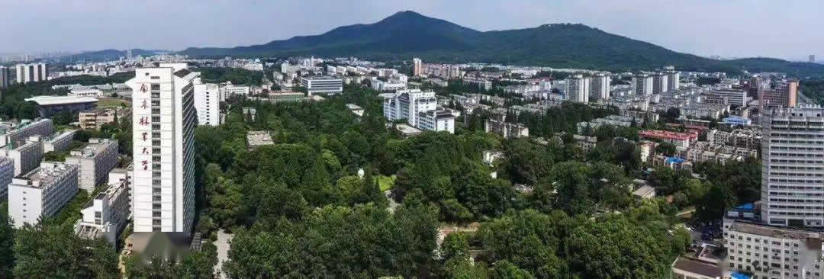

数据挖掘-聚类

Slide 2
目录
01 聚类算法
02 K-means聚类
03 层次聚类
04 高斯混合模型

Slide 3
目录
01 聚类算法
02 K-means聚类
03 层次聚类
04 高斯混合模型

Slide 4
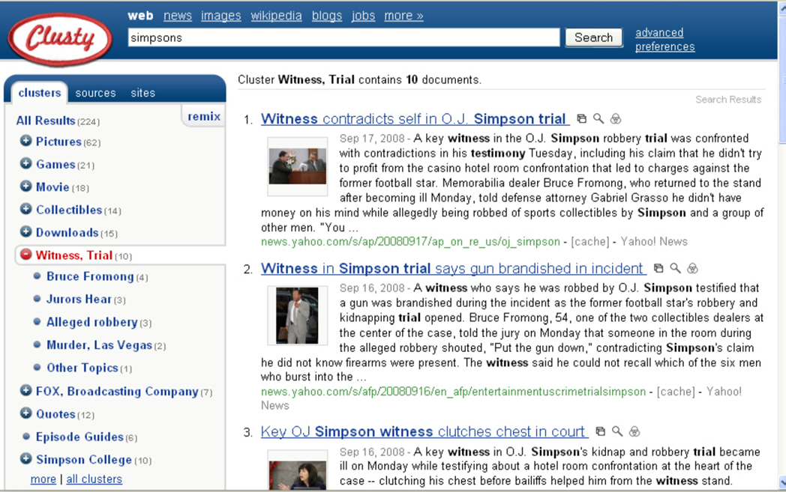
聚类算法

Slide 5
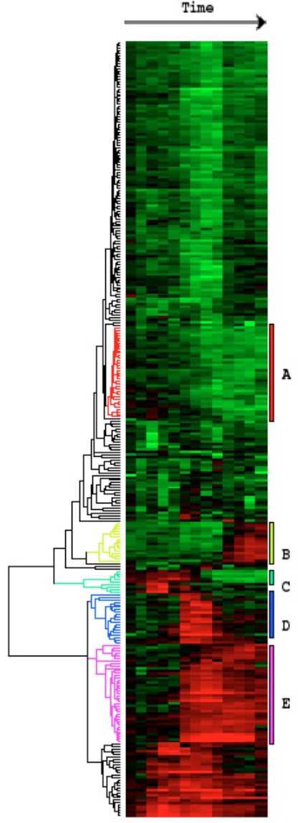
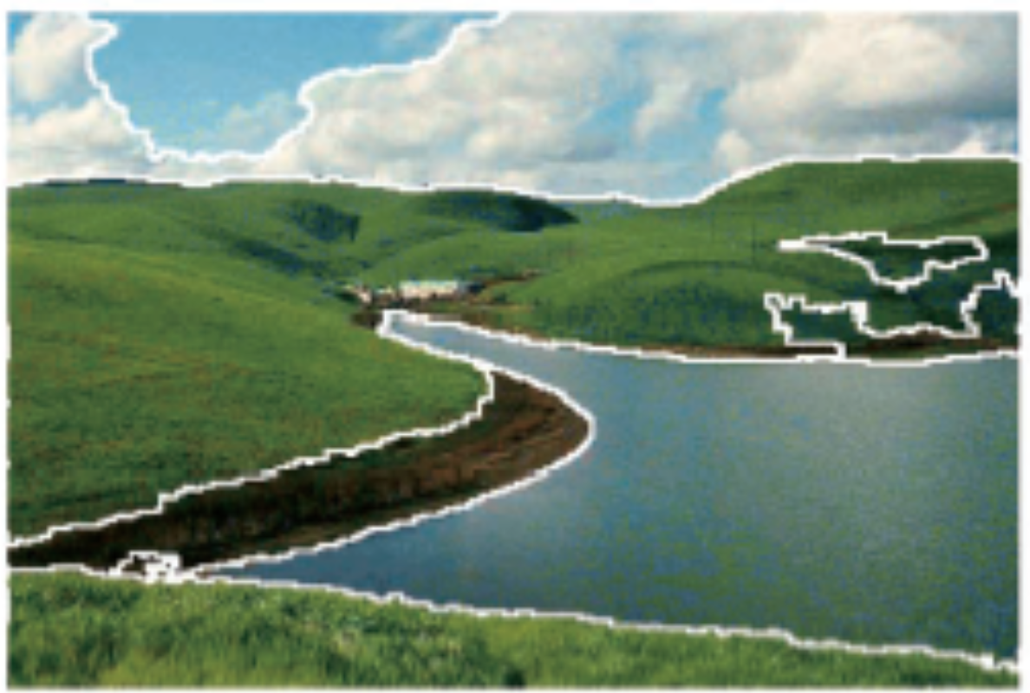
聚类算法

Slide 6
聚类算法
无监督学习=>只要数据，不要标记结果
试图探索和发现一定的模式：
邮件聚类(工作，财务，私人…)
用户购买模式/用户…
图片边缘…
用于发现共同的群体(cluster)
有时候作为监督学习中稀疏特征的预处理
不过有时候结果不那么可靠

Slide 7
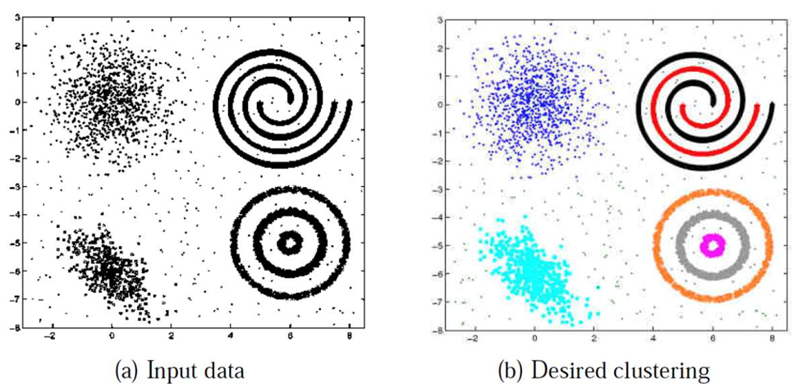
聚类算法
给定N个训练样本(未标记的){x1, . . . , xN },同时给定结果聚类的个数K
目标：把比较“接近”的样本放到一个cluster里，总共得到K个cluster

Slide 8
聚类算法
没有给定标记的y，我们有什么途径？
聚类唯一会使用到的信息是：样本与样本之间的相似度
聚类就是根据样本相互之间的相似度“抱团”的
怎么评判聚类好坏？
直观上就是“抱团紧不紧，异族远不远”
学术上叫做
高类间距，低类内距
高类内相似度，低类间相似度

Slide 9
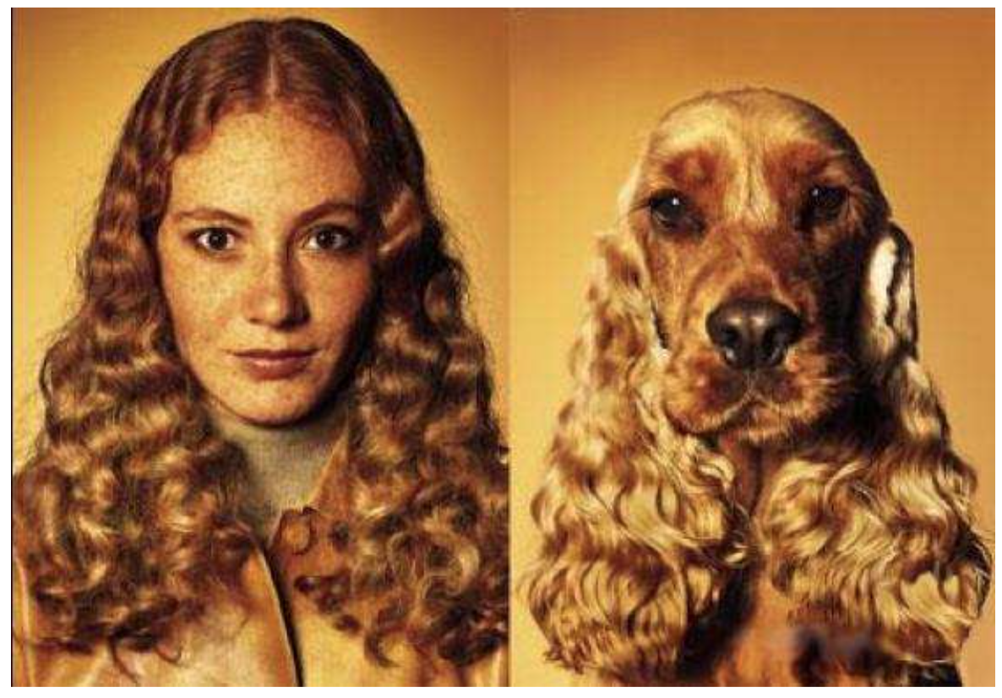
聚类算法
“相似度”评定对于聚类至关重要
“相似度”与“距离”负相关

Slide 10
聚类算法
通常我们会使用“距离”衡量样本远近
不同的场景，不同的评定内容
图片检索：图片内容相似度
图片分割：图片像素(颜色)相似度
网页聚类：文本内容相似度
社交网络聚类：(被)关注人群，喜好，喜好内容
电商用户聚类：点击/加车/购买商品，行为序列…

Slide 11
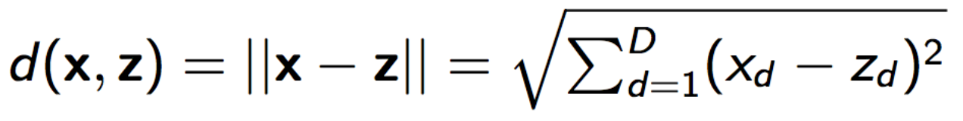
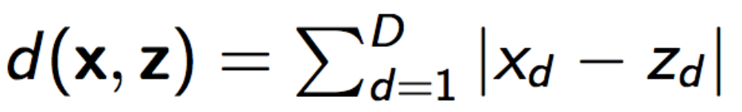
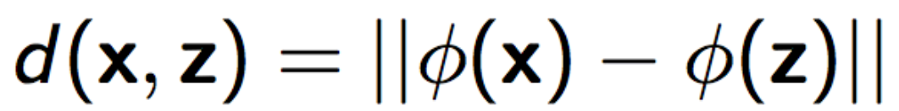
聚类算法
不管用什么样的评定内容
最终都会把样本表示成向量
向量的距离怎么表示？
最常用的距离判定：
欧式距离
曼哈顿距离
余弦距离？
核函数映射后距离

Slide 12
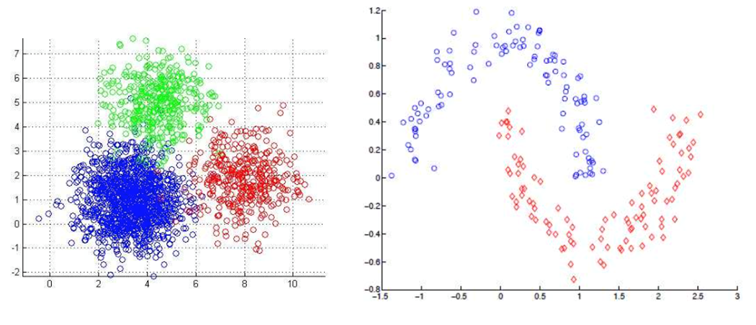
聚类算法
左边用欧氏距离，右边用核函数映射后距离

Slide 13
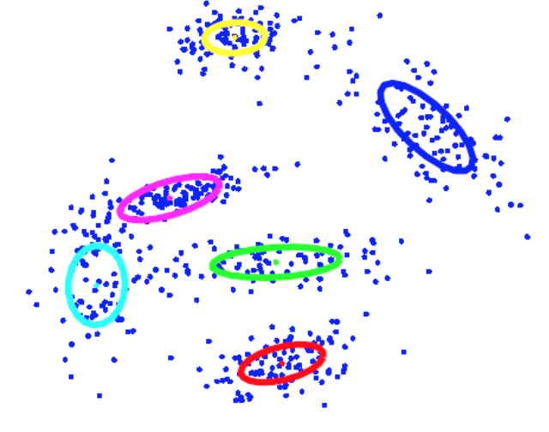
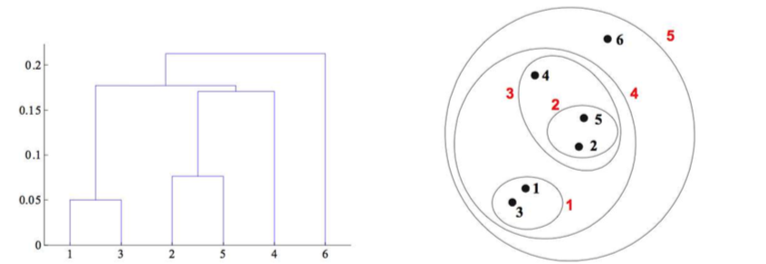
聚类算法
有些聚类算法得到的cluster
是一个独立于另外一个的
比如K-means，高斯混合模型
有些聚类算法
可以看做树状层叠
无需初始输入聚类个数

Slide 14
目录
01 聚类算法
02 K-means聚类
03 层次聚类
04 高斯混合模型

Slide 15
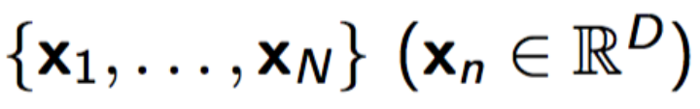
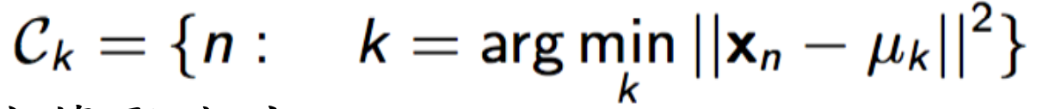
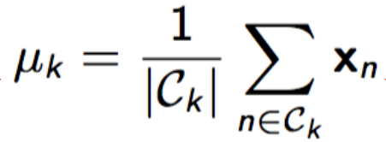
K-means聚类
提出非常早，使用非常频繁的聚类算法
输入
input1：N个样本
input2：拟定的聚类个数K
初始化
随机初始化K个D维的向量
选取K个不同的样本点作为初始聚类中心
迭代直至收敛
对于每个样本xn都指定其为离其最近的聚类中心的cluster
重新计算聚类中心

Slide 16
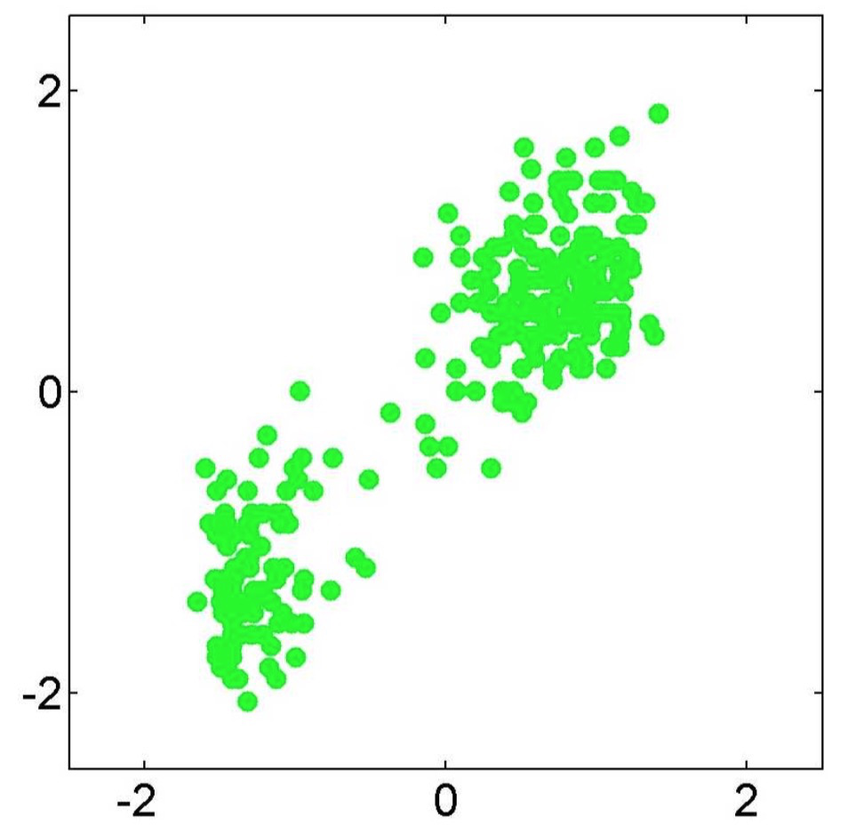
K-means聚类
迭代收敛怎么定义？
聚类中心不再有变化
每个样本到对应聚类中心的距离之和不再有很大变化
比如以下样本点要聚成2类

Slide 17
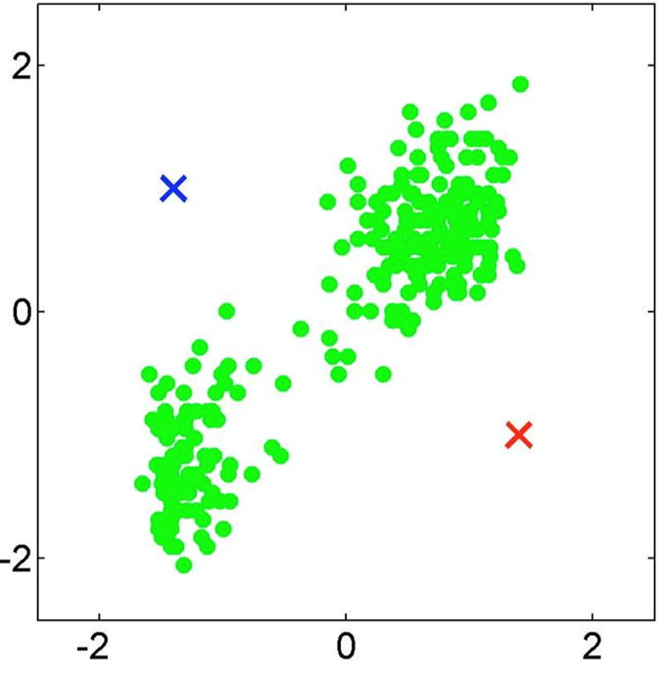
K-means聚类

Slide 18
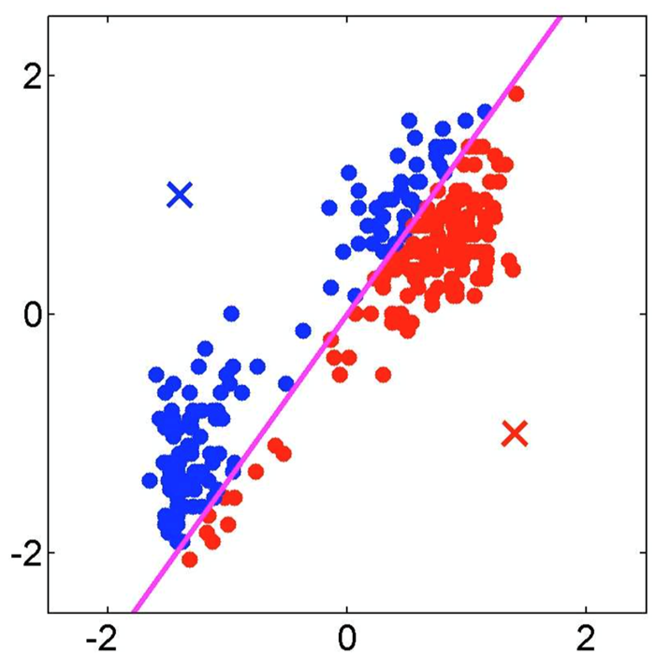
K-means聚类

Slide 19
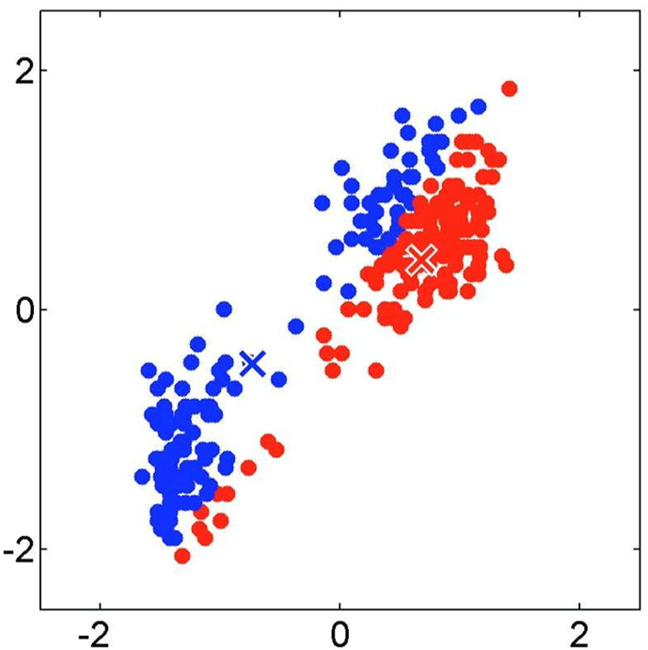
K-means聚类

Slide 20
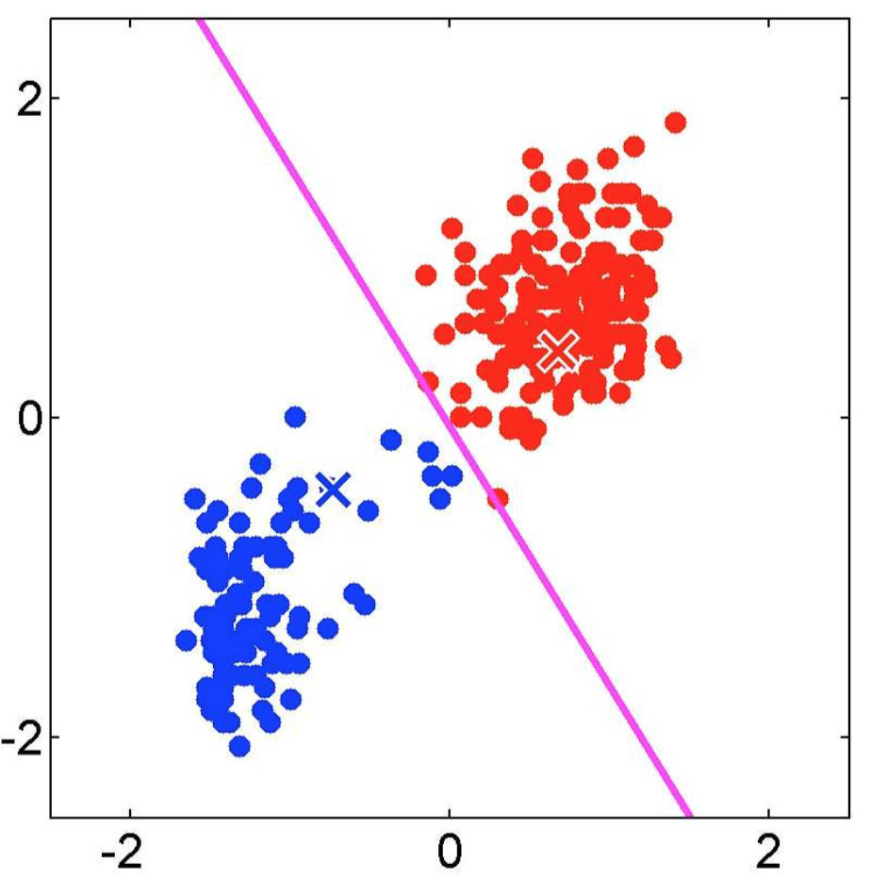
K-means聚类

Slide 21
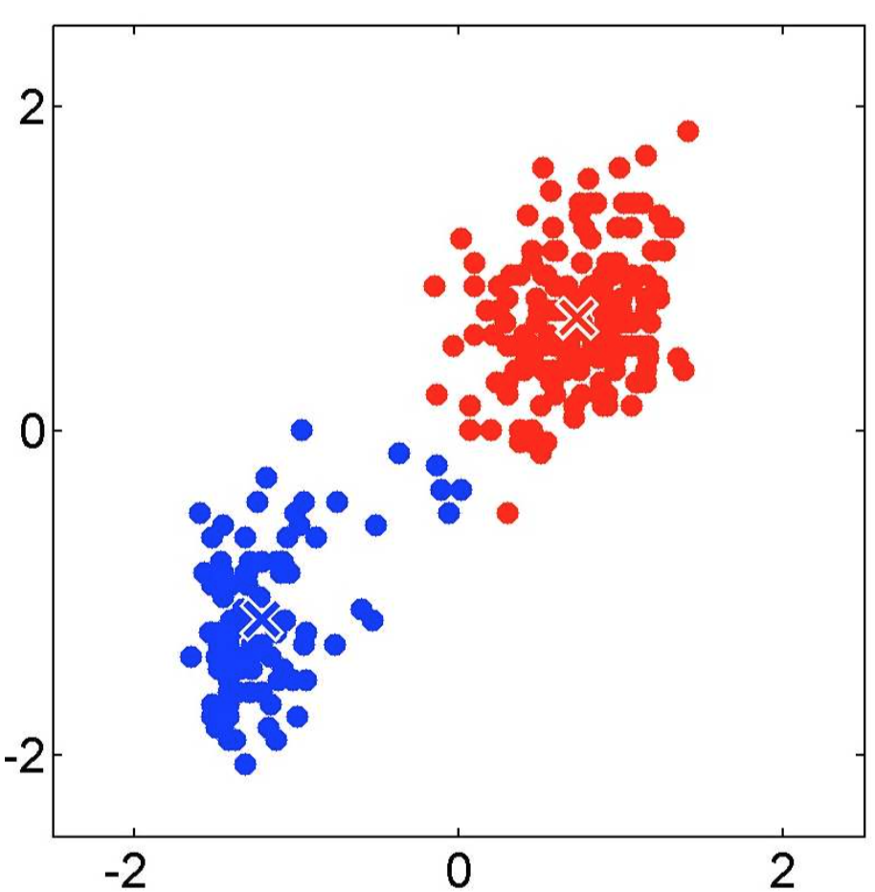
K-means聚类

Slide 22
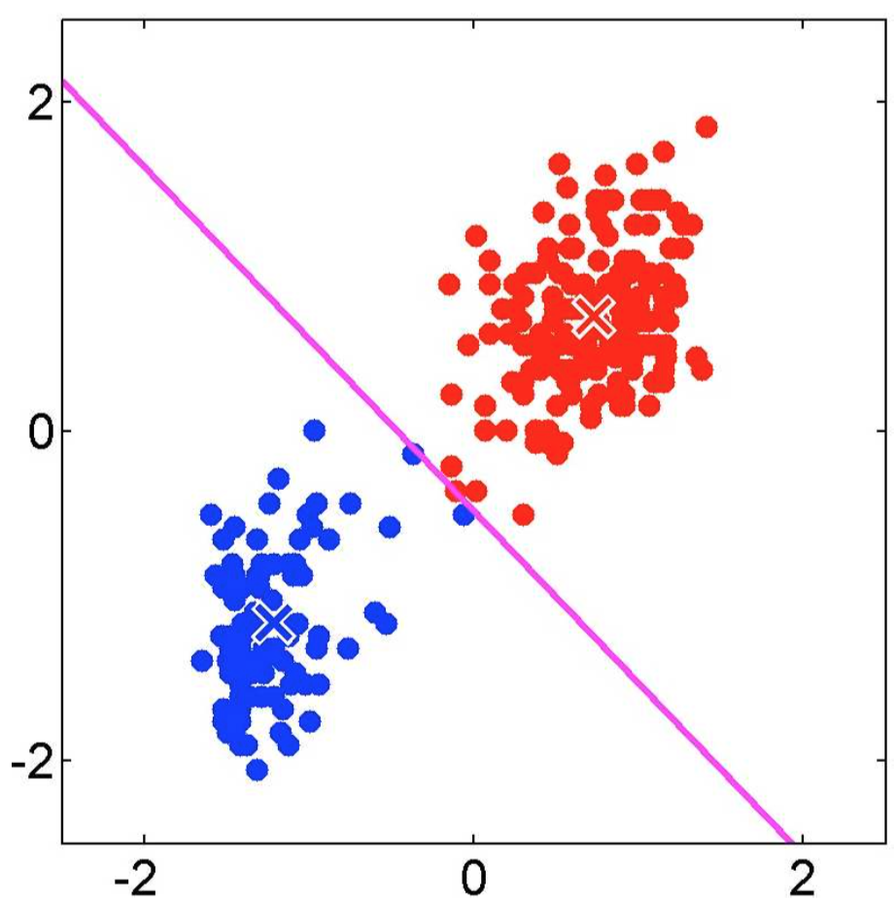
K-means聚类

Slide 23
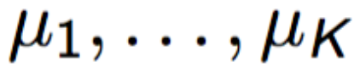
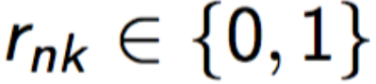
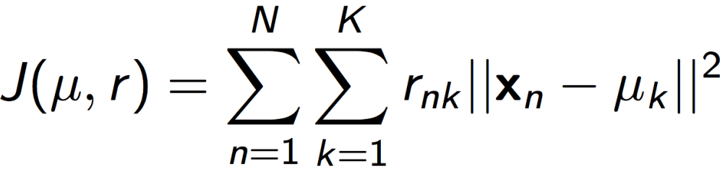
K-means聚类
有损失函数吗？
答：有
假定 为K个聚类中心
用 表示xn是否属于聚类k
则损失函数这如下这样定义的
表征了散度(混乱度)
最小化损失函数的过程是一个NP问题
那上面的迭代？
对，它是一个收敛到局部最低点的过程

Slide 24
K-means聚类
那，怎么办呢？
答：这个算法真的是初始聚类中心敏感的
我们可以有一些办法缓解
初始第一个聚类中心为某个样本点，初始第二个聚类中心为离它最远的点，第三个为离它俩最远的…
多初始化几遍，选所有这些聚类中损失函数(到聚类中心和)最小的。
优化的初始化聚类方法（Arthur 和 Vassilvitskii 提出的K-means++）

Slide 25
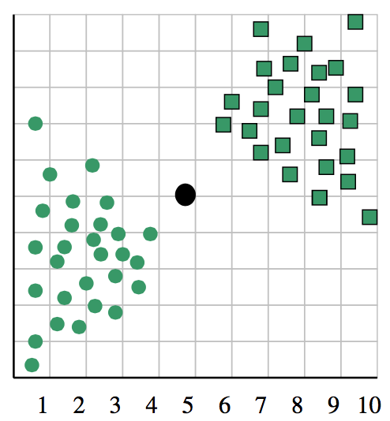
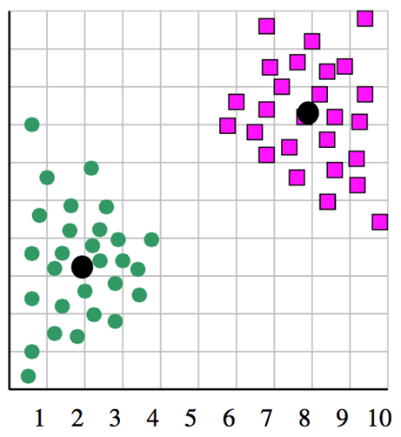
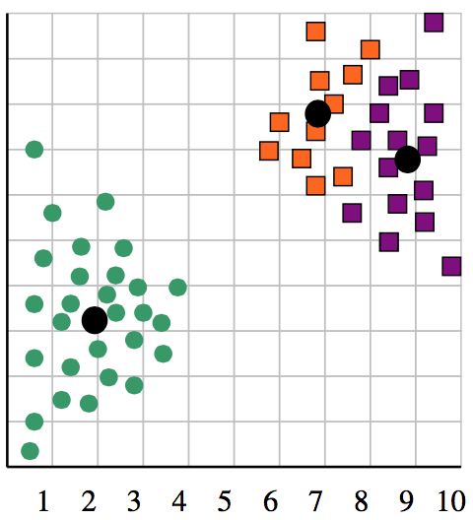
K-means聚类
关于K的选定？
选的不好确实会出现下面的状况

Slide 26
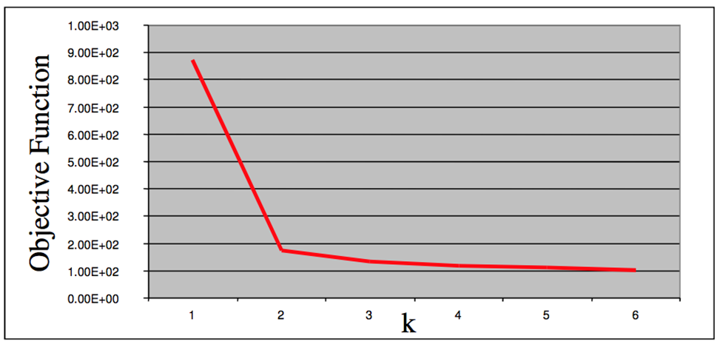
K-means聚类
关于K的选定？
很经典的“肘点”法
选取不同的K值，画出损失函数曲线
选取“肘点”值

Slide 27
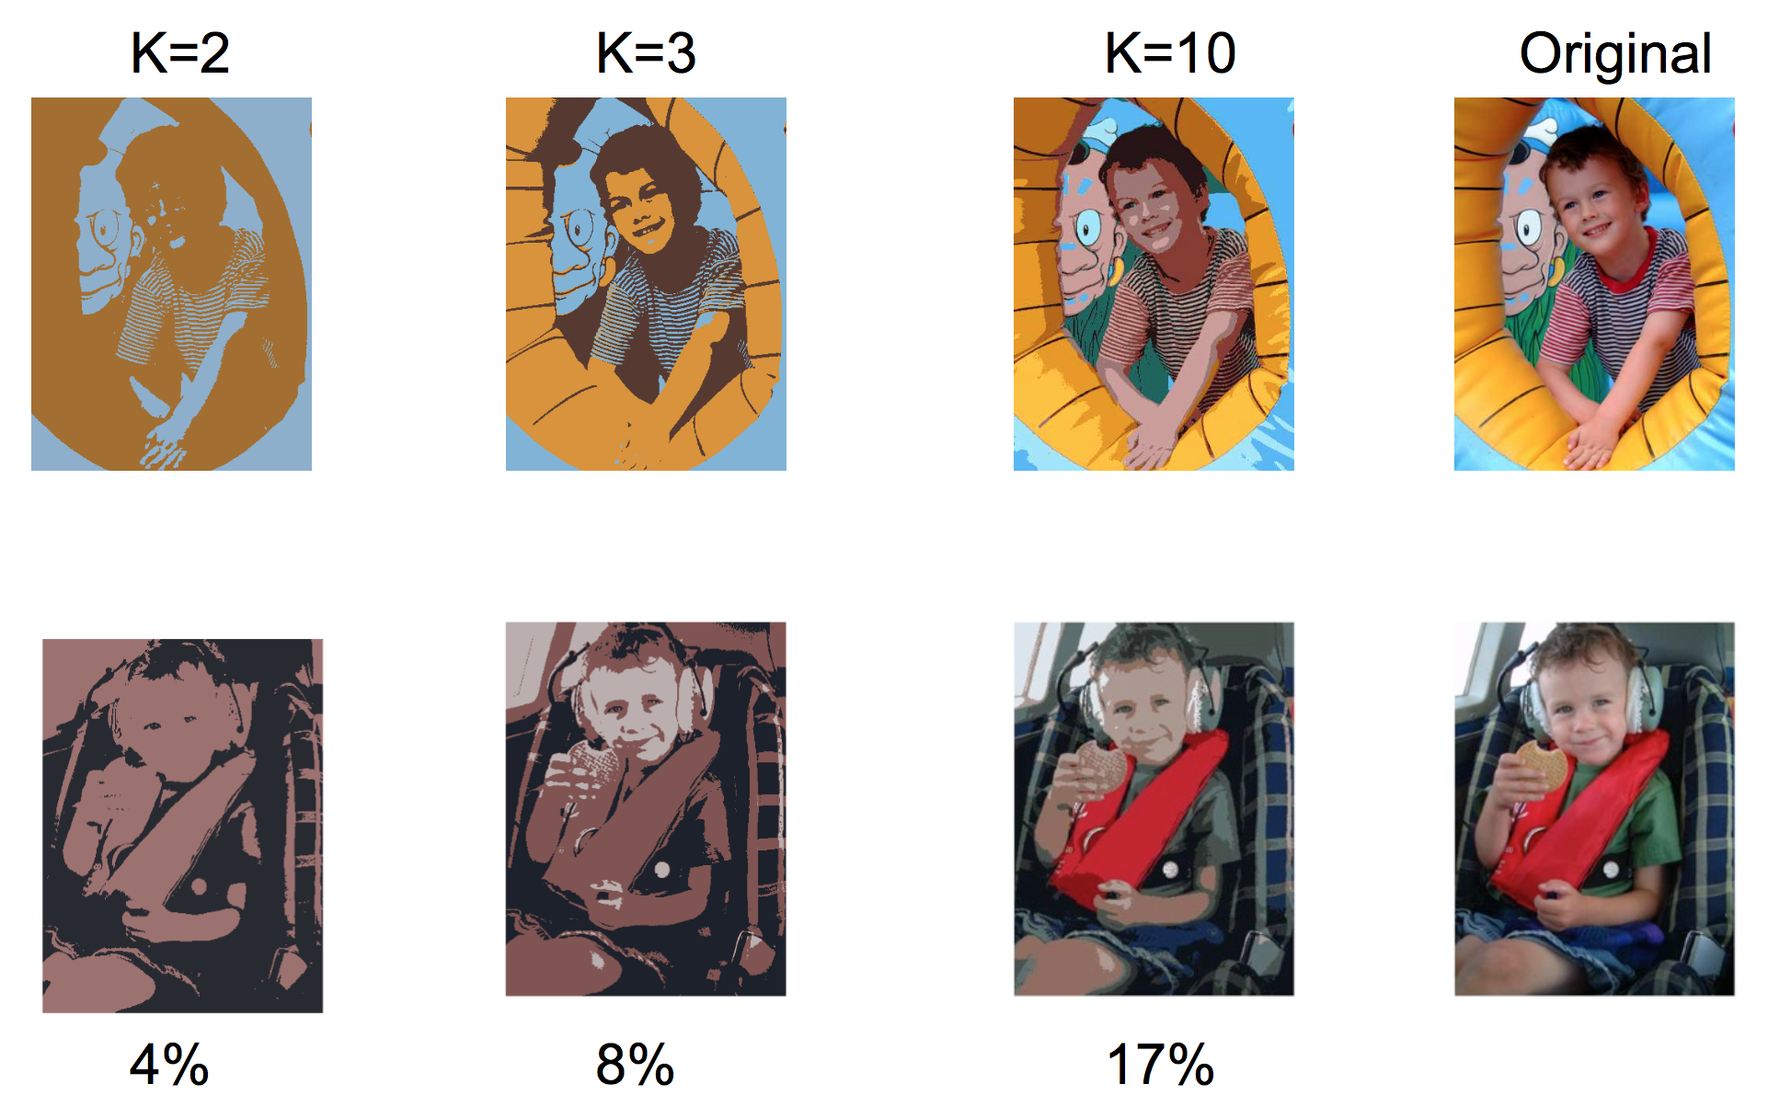
K-means聚类
不同的K取值与图像分割（聚类很多时候也是业务相关的）

Slide 28
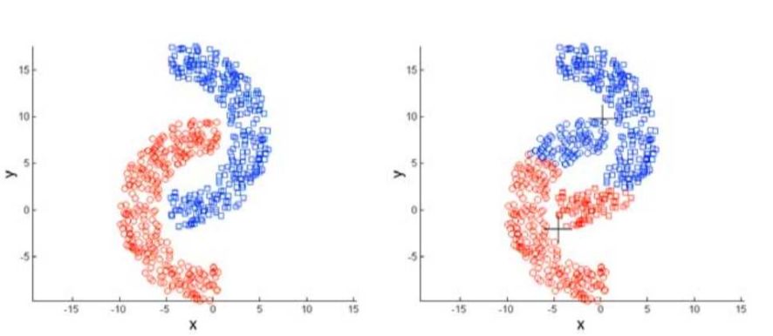
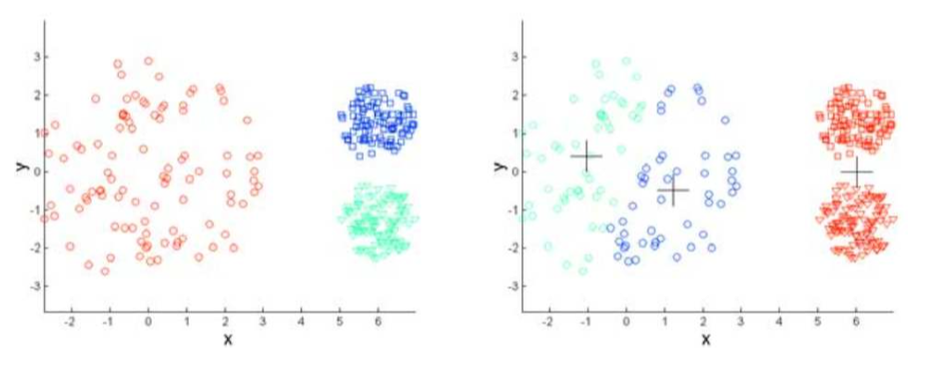
K-means聚类
K-means的局限性
属于“硬聚类”，每个样本只能有一个类别。其他的一些聚类方法(GMM或者模糊K-means允许“软聚类”)
K-means对异常点的“免疫力”很差，我们可以通过一些调整(比如中心不直接取均值，而是找均值最近的样本点代替)
对于团状的数据点集区分度好，对于带状(环绕)等“非凸”形状不太好。(用谱聚类或者做特征映射)

Slide 29
目录
01 聚类算法
02 K-means聚类
03 层次聚类
04 高斯混合模型

Slide 30
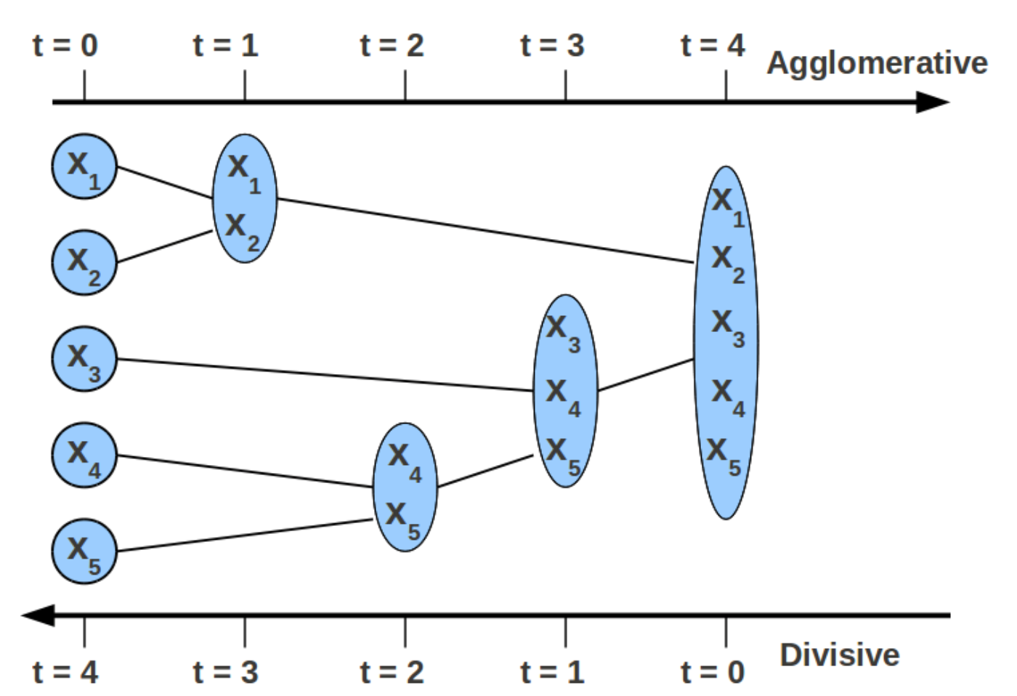
层次聚类
K-means里面的K太难确定了
有！没！有！不！用！定！K！的聚类？

Slide 31
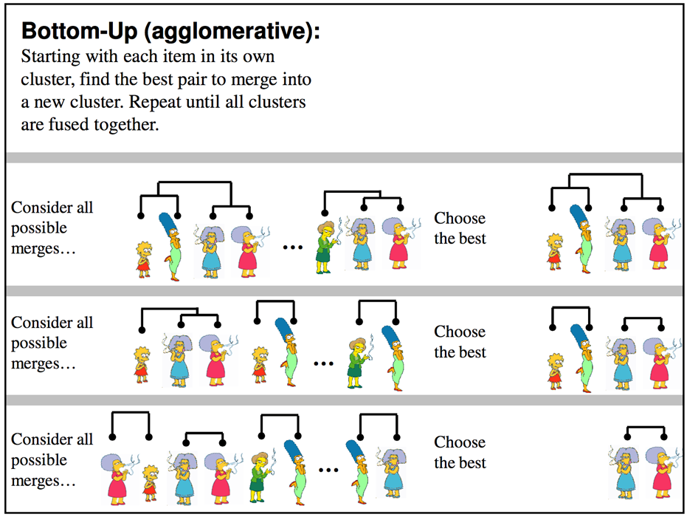
层次聚类

Slide 32
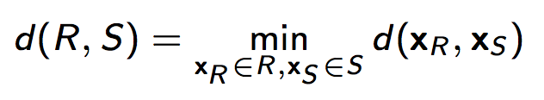
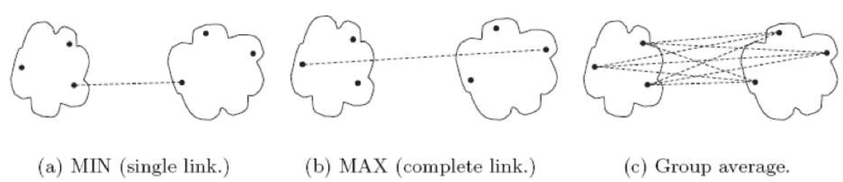
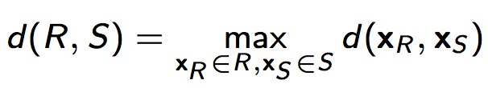
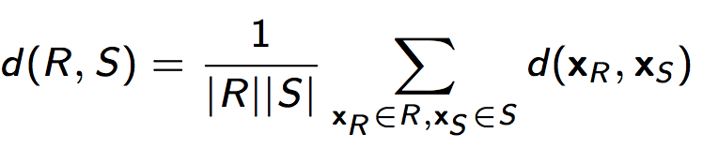
层次聚类
cluster R和cluster S之间的距离怎么界定？
最小连接距离法
最大连接距离法
平均连接距离法

Slide 33
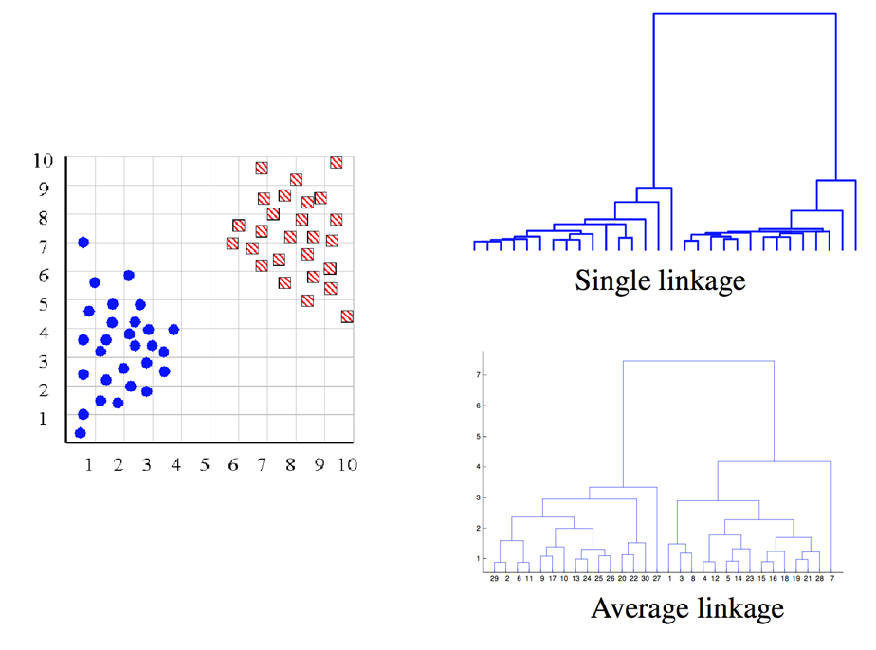
层次聚类

Slide 34
层次聚类
K-means VS 层次聚类？
K-means这种扁平聚类产出一个聚类结果(都是独立的)
层次聚类能够根据你的聚类程度不同，有不同的结果
K-means需要指定聚类个数K，层次聚类不用
K-means比层次聚类要快一些(通常说来)
K-means用的多，可以用K-Median

Slide 35
目录
01 聚类算法
02 K-means聚类
03 层次聚类
04 高斯混合模型

Slide 36
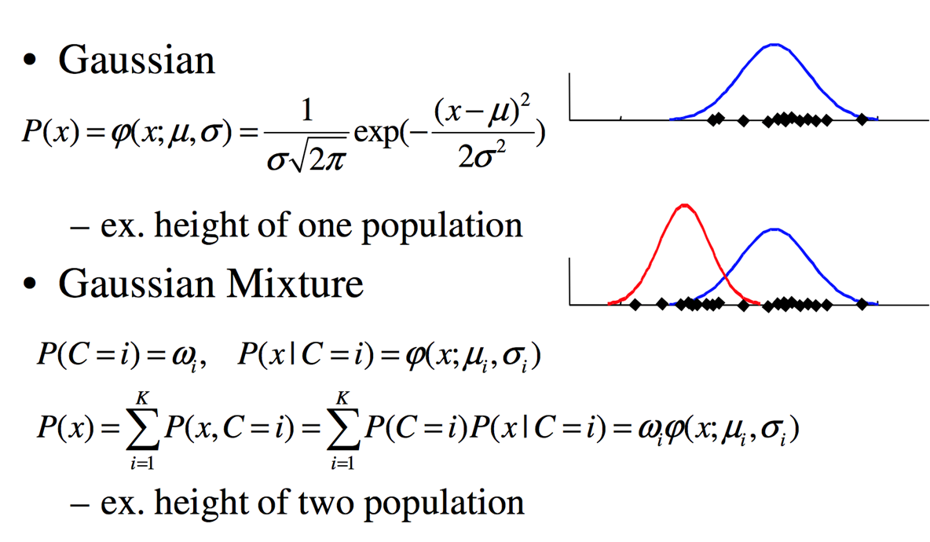
高斯混合模型

Slide 37
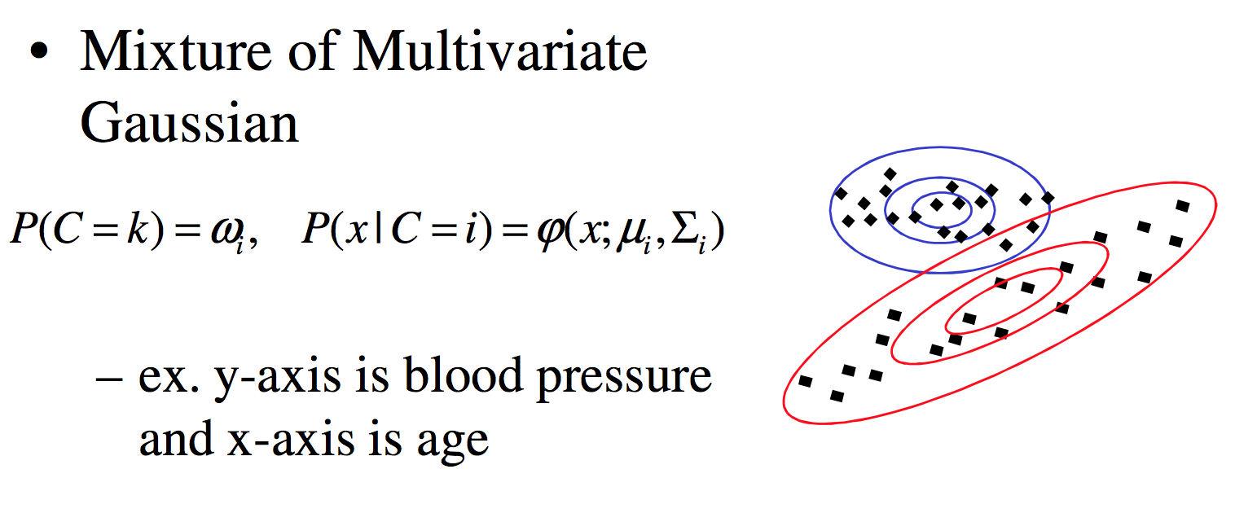
高斯混合模型

Slide 38
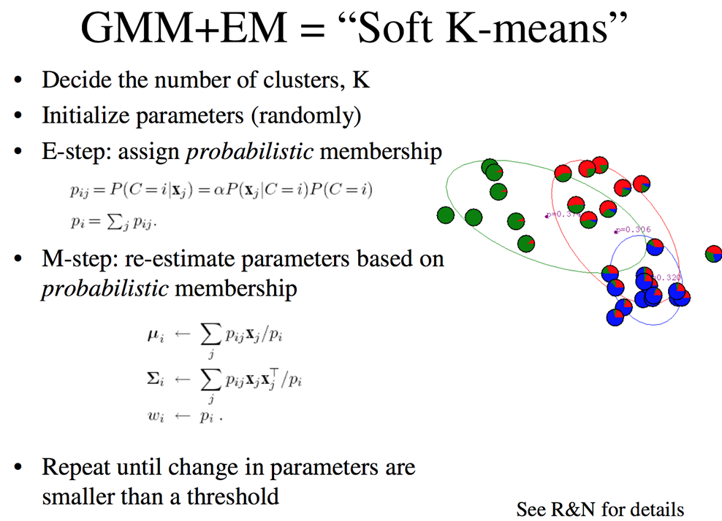
高斯混合模型

Slide 39
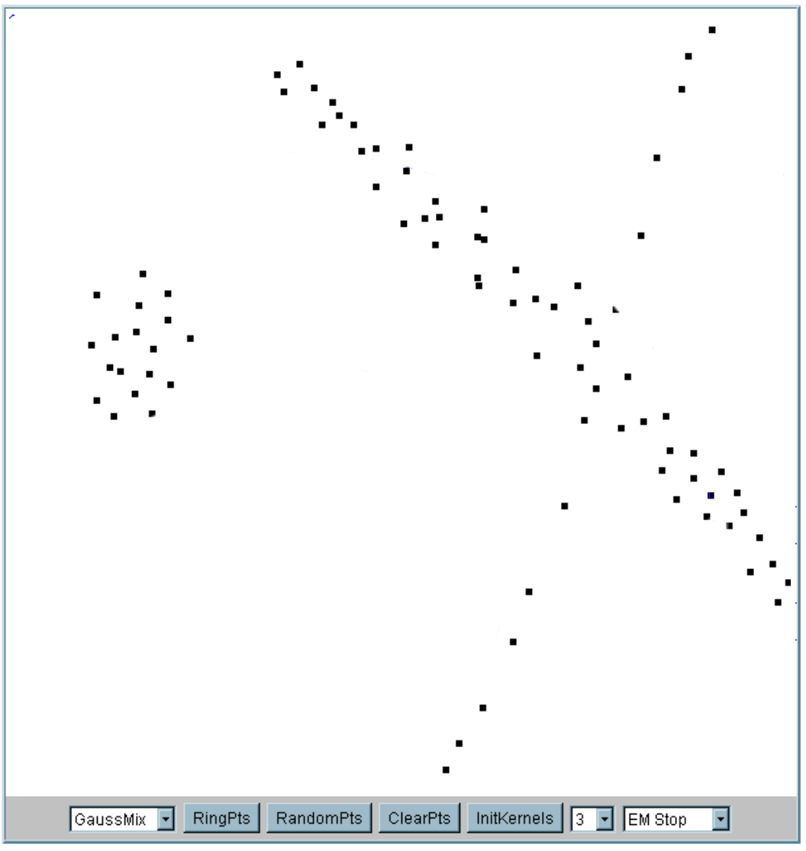
高斯混合模型

Slide 40
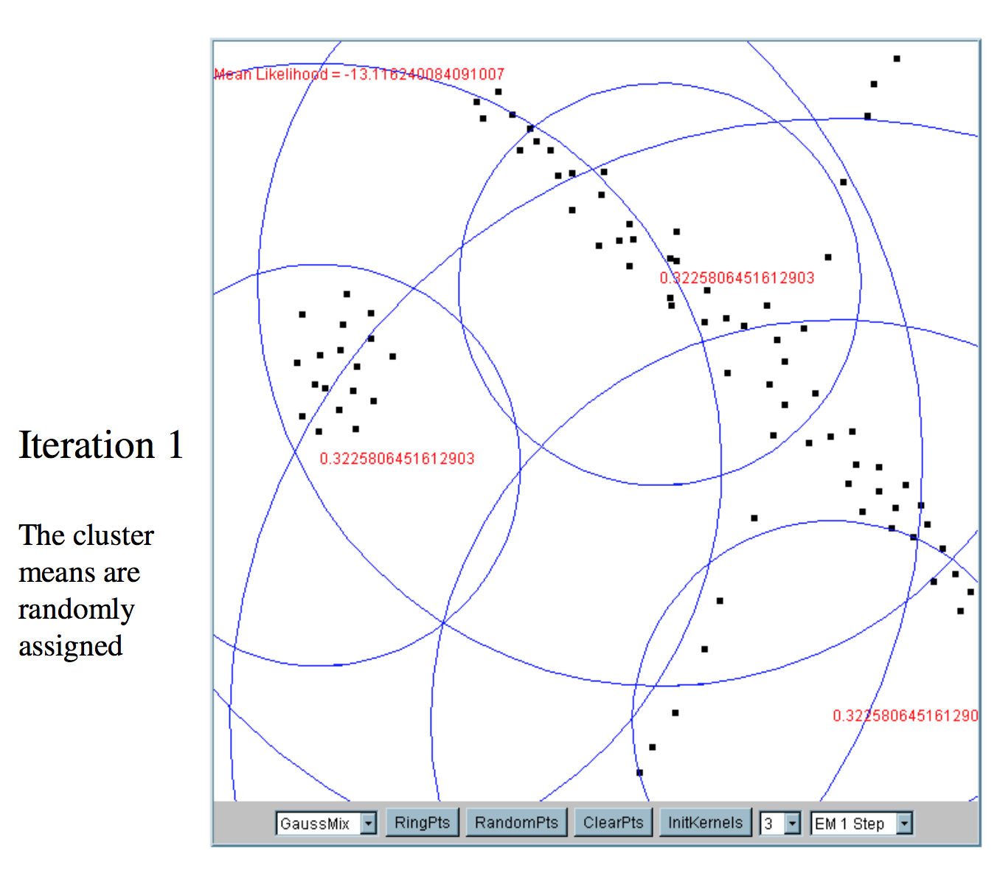
高斯混合模型

Slide 41
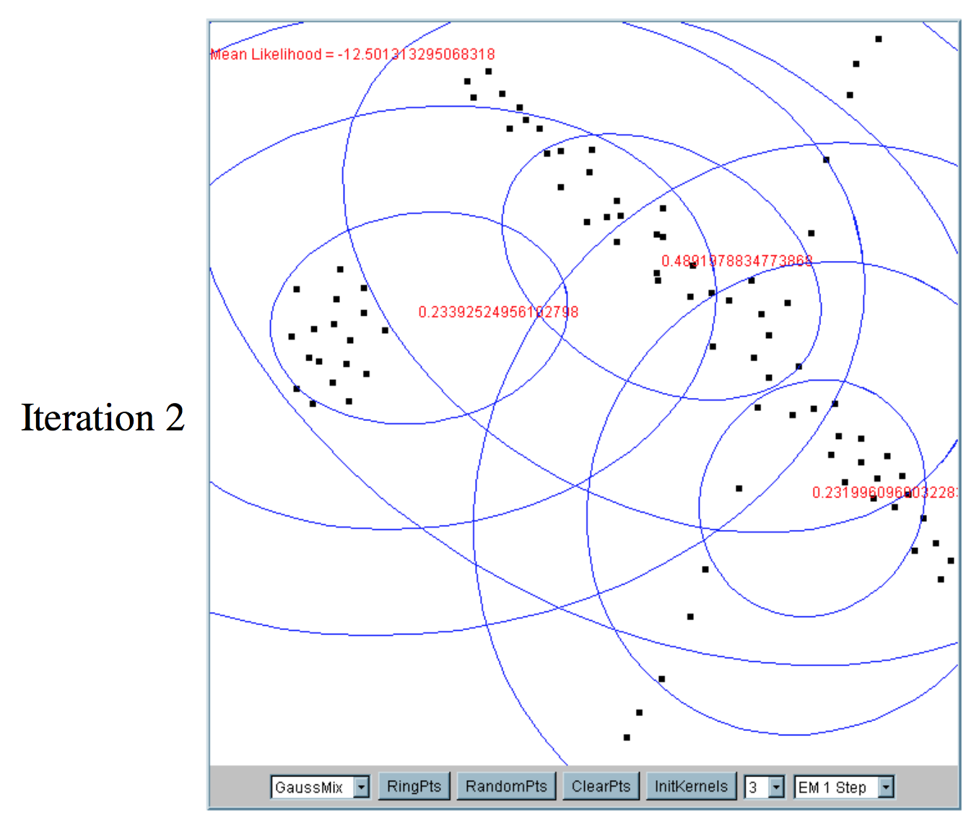
高斯混合模型

Slide 42
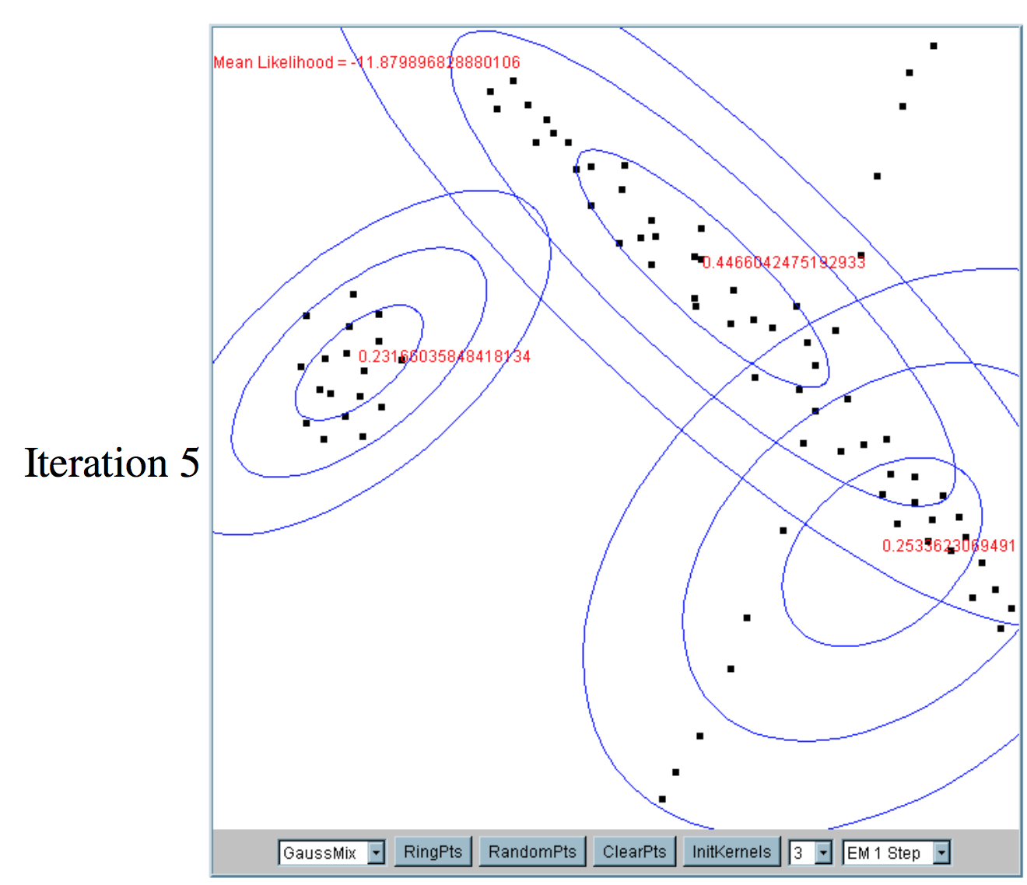
高斯混合模型

Slide 43
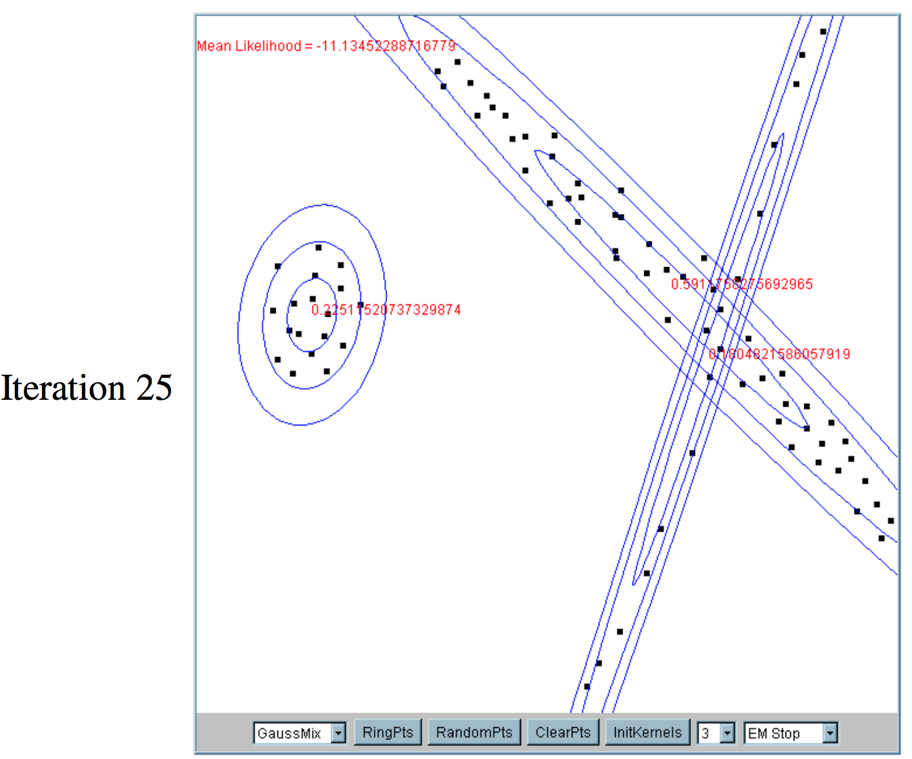
高斯混合模型

Slide 44
高斯混合模型
GMM的优势？
可理解性好
看做多个分布的组合
速度快
因为EM这种高效的算法在，时间复杂度O(tkn)
学术上比较直观
最大数据似然概率
其实可以拓展到多个其他分布的混合
多个多项式分布做类别判定

Slide 45
高斯混合模型
GMM的劣势？
初始化要慎重，不然可能掉到局部最优里去
需要手工指定K(高斯分布)的个数
对于我们提到的“非凸”分布数据集，也无能为力
总结一下，怎么做的？
根据当前的参数指定概率分布
根据概率分布重新估计参数

Slide 46
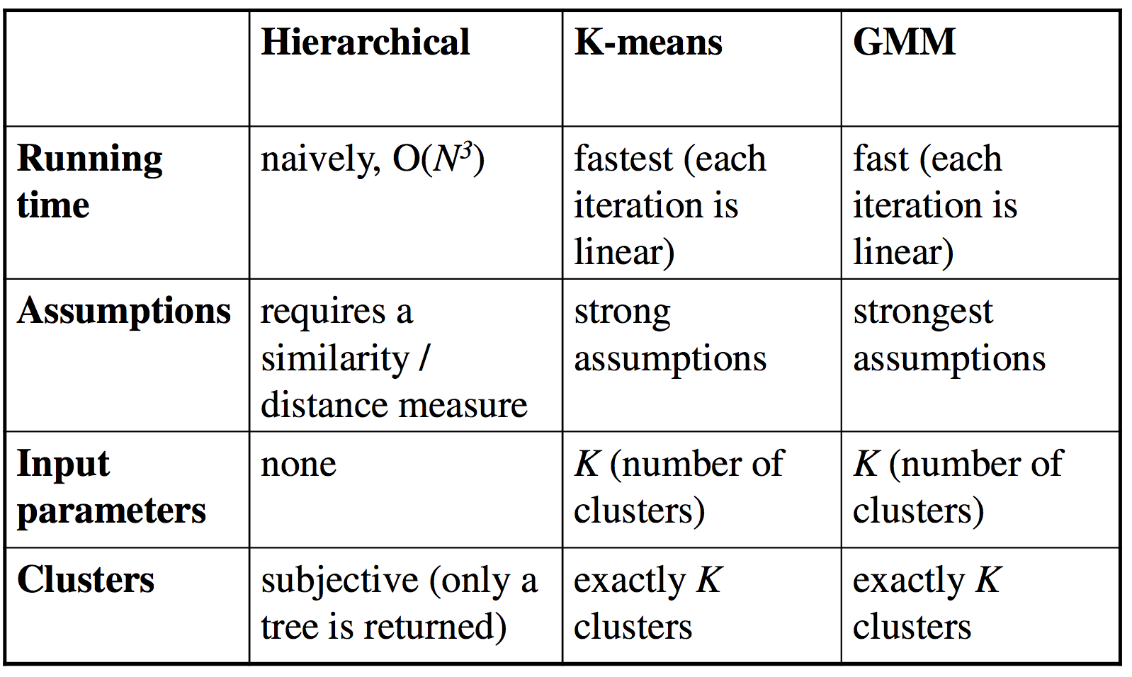
高斯混合模型

Slide 47
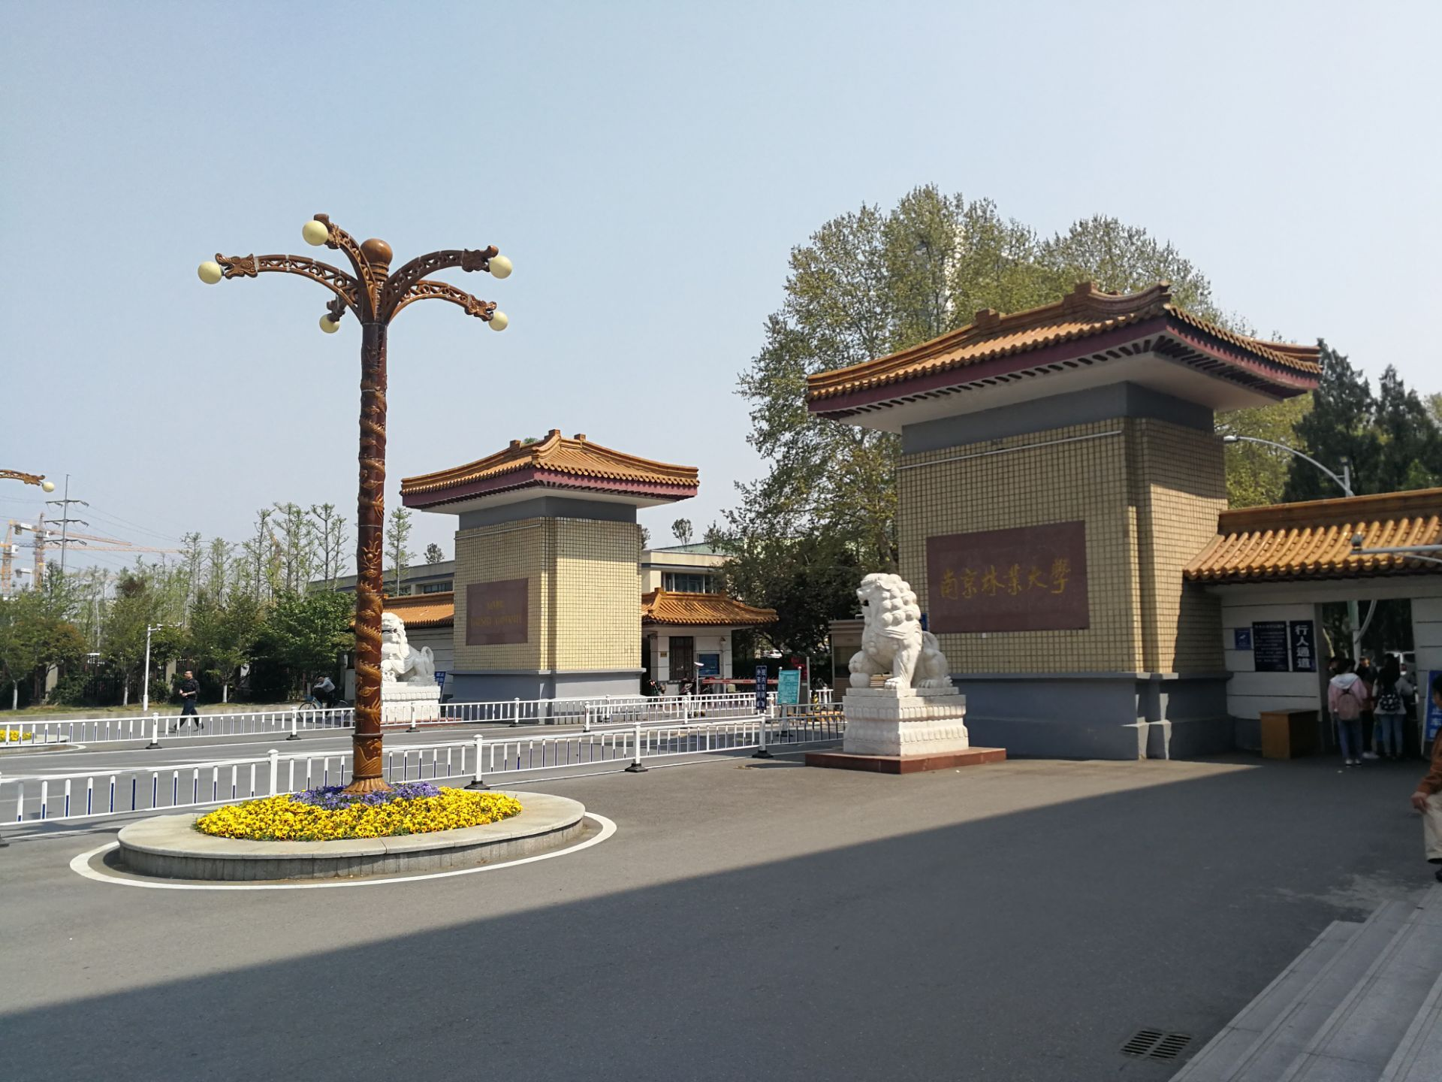
课程内容
绪论
线性回归
逻辑回归
决策树
支持向量机
贝叶斯分类
神经网络
原型聚类
k近邻学习
主成分分析
线性判别分析
Q&A
模型评估与选择

